Slide 1
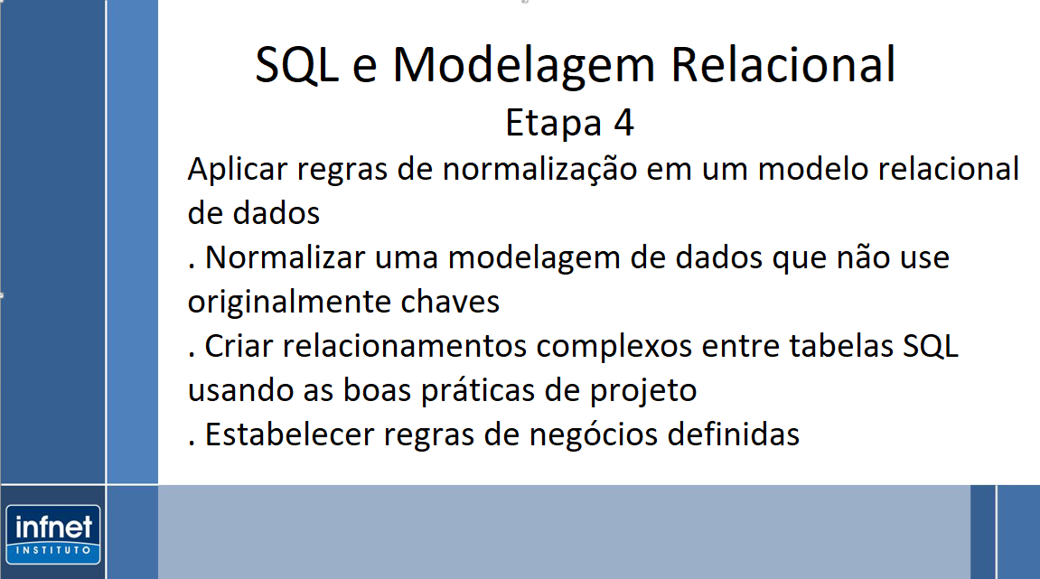
Administração de Banco de Dados Oracle: Introdução

Slide 2
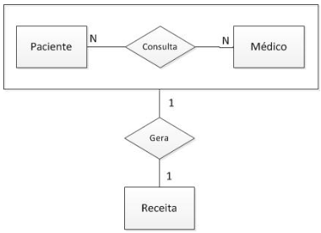
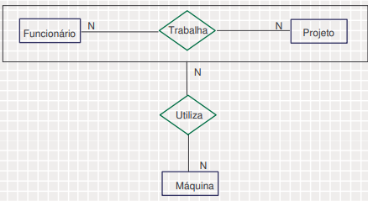
Agregação

Slide 3
Regras de Negócio
Quais dados armazenar?
A organização usar o dado (cada organização usa da sua forma)
Dados coletados e armazenados
Definição e estabelecimento de relacionamentos
Segurança
Confiabilidade dos dados

Slide 4
Tipos de Regras de Negócio
Regras de Negócios orientadas ao banco de dados
Regras de Negócios orientadas a aplicativos
Categorias de Regras de Negócios
Regras de negócios específicas de campo
Regras de negócios específicas de relacionamento
Definindo e Estabelecendo Regras de Negócios
Primeiro específicas de campo e depois específicas de
relacionamento
Reunião com os envolvidos com o aplicativo (sistema) para
confirmar as regras de negócio

Slide 5
Definindo e estabelecendo regras de negócios específicas de campo
Etapa 1: Selecionar uma tabela
Como a organização usa as informações baseadas ou
relacionadas a este assunto?
Que relacionamentos esta tabela tem consigo mesma ou com
outras tabelas no banco de dados?
Etapa 2: Revisar cada campo e determine se ele requer alguma restrição
Com base em como a tabela é usada no banco de dados, é
necessária uma restrição para qualquer elemento dentro desta
especificação?
Etapa 3: Definir as regras de negócios necessárias para o campo
Etapa 4: Estabelecer as Regras Modificando os Elementos de
Especificação de Campo Apropriados
Etapa 5: Determinar quais ações testam a regra (inserir, excluir, atualizar)

Slide 6
Definindo e Estabelecendo Regras de Negócios Específicas de Relacionamento
Etapa 1: Selecionar um relacionamento
Que tipo de informação essas tabelas fornecem?
Por que a relação entre essas duas tabelas é importante?
Etapa 2: Revisar o relacionamento e determinar se ele requer restrições
Há necessidade de impor algum tipo de limitação a esse
relacionamento com base na forma como a organização funciona
ou conduz seus negócios?
Etapa 3: Definir as regras de negócios necessárias para o relacionamento
Etapa 4: Estabelecer as Regras Modificando as Características de
Relacionamento Apropriadas
Etapa 5: Determinar quais ações testarão a regra

Slide 7
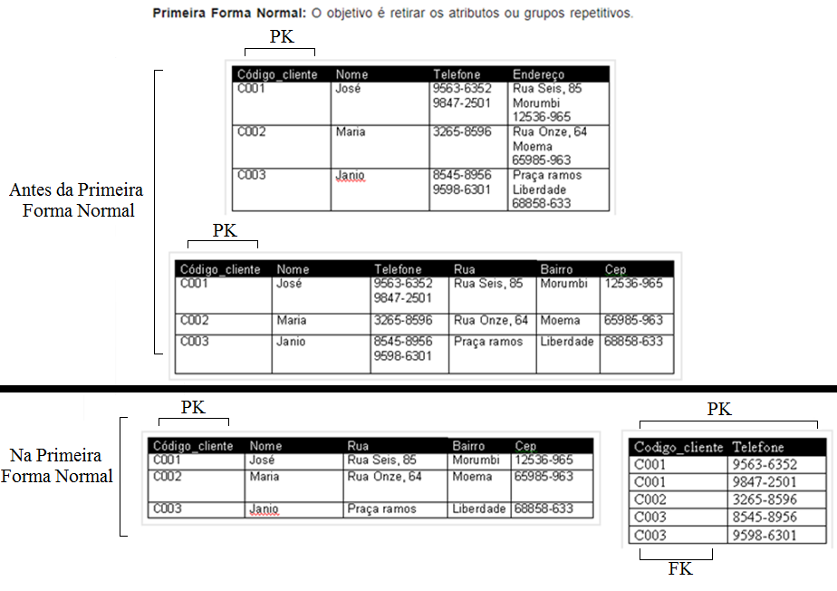

Slide 8
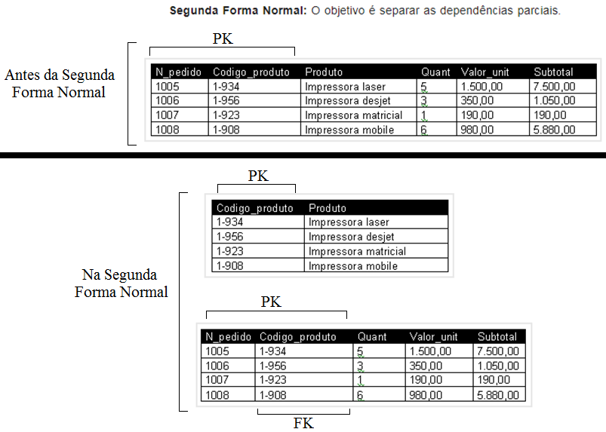

Slide 9
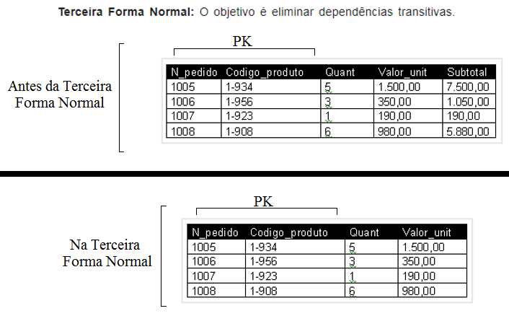

Slide 10
